Slide 1
CALIDAD DE SOFTWARE
EVALUACION DE UN SISTEMA DE REGISTRO DE VENTAS
Universitario: Hurtado Flores Alex John
Materia: Calidad de Software (SIS-450)
Carrera: Ingeniería en Ciencias de la Computación

Slide 2
CONTENIDO
Introducción
Requisitos para la Instalación
Diagramas de Software
Propósito de la Evaluación
Modelo de Calidad
Modelo de Calidad Interna
Modelo de Calidad Externa
Modelo de Calidad de Uso
Metricas
Calidad Interna
Calidad Externa
Calidad de Uso

Slide 3
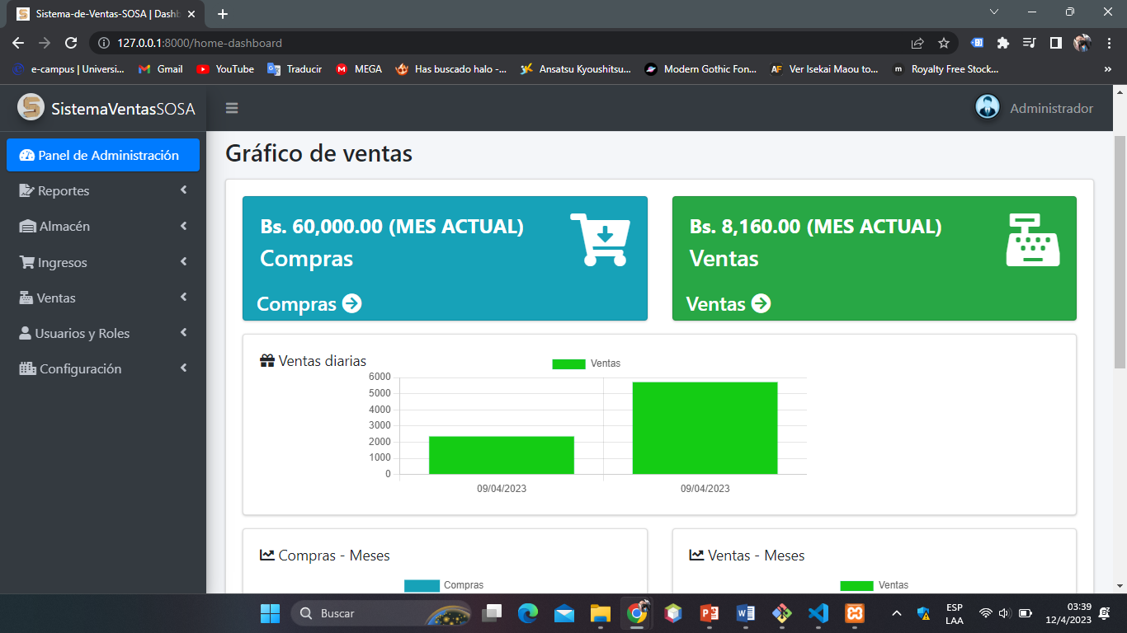
1 INTRODUCCIÓN
Este sistema de ventas es una aplicación que facilita el proceso de compra y venta de artículos. El vendedor puede ver los artículos disponibles en el almacén y los clientes pueden comprar de forma segura. El sistema tiene un historial de ventas y clientes para que el administrador pueda ver las compras anteriores y estadísticas de ventas de igual modo es fácil de usar y puede ser utilizado en un entorno real como un supermercado. También permite agregar, editar y eliminar roles y artículos.

Slide 4




2 REQUISITOS PARA LA INSTALACION
XAMPP 8.0.
PHP 7.4 o SUPERIORES
COMPOSER
LARAVEL 8x

Slide 5
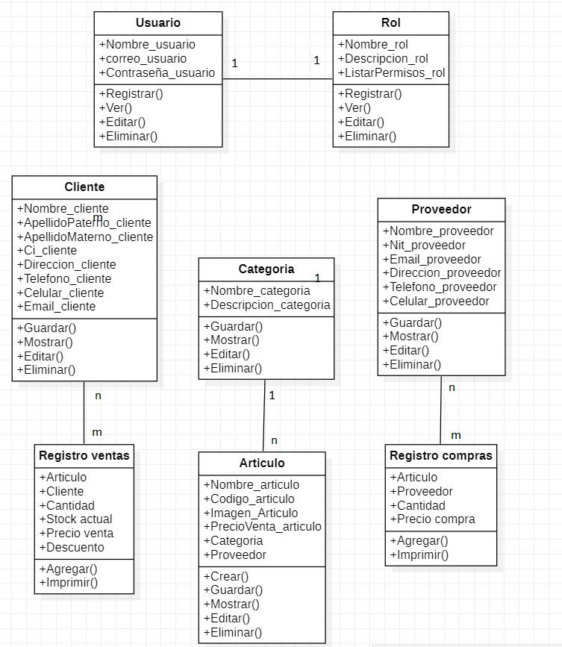
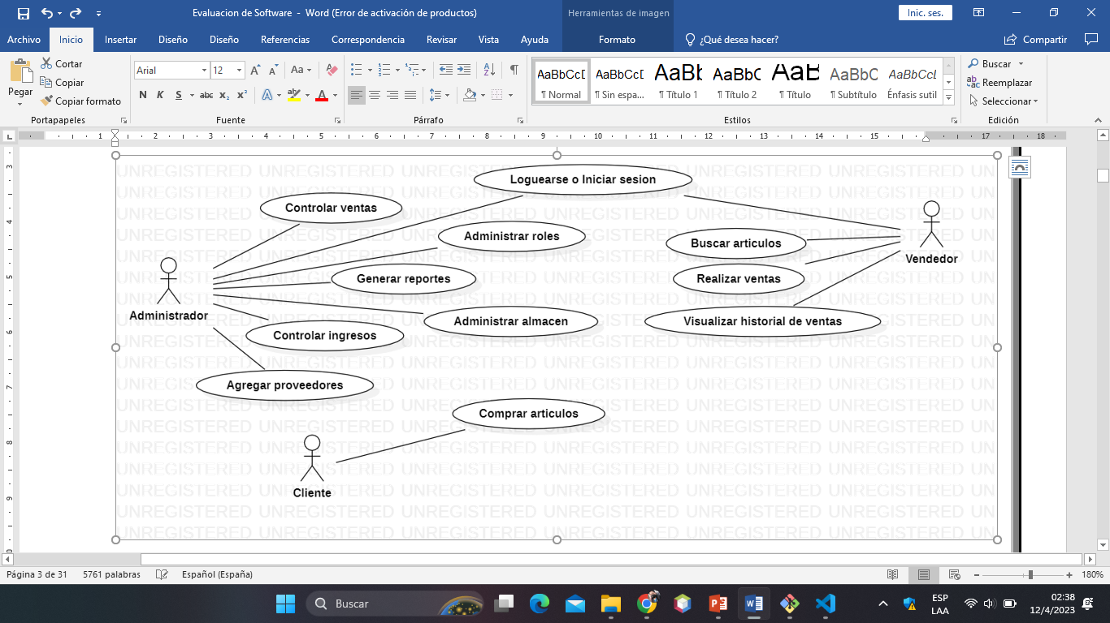
3 DIAGRAMAS DE SOFTWARE
DIAGRAMA DE CLASE
DIAGRAMA DE CASO DE USO

Slide 6
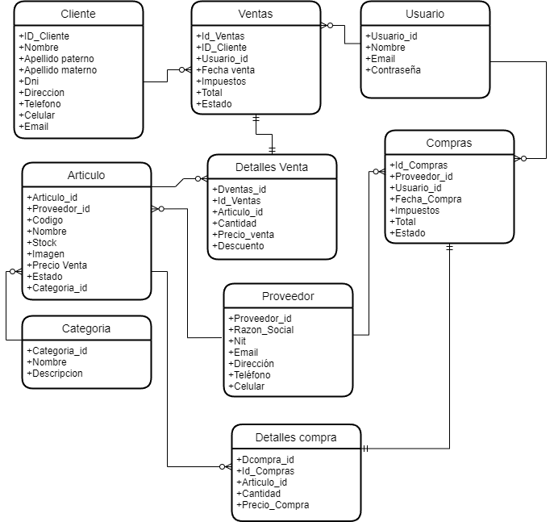
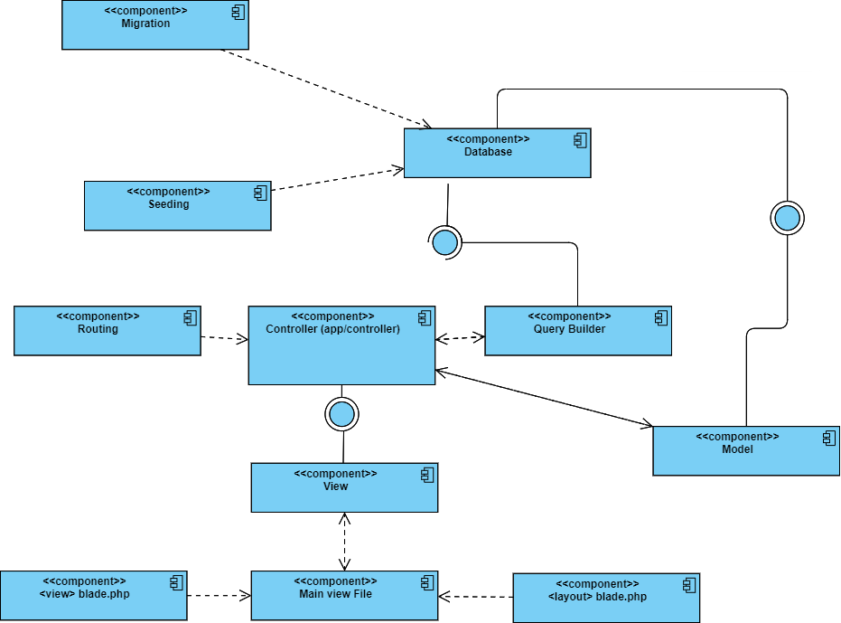
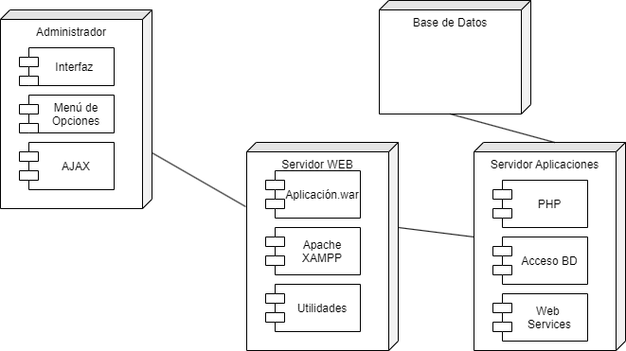
3 DIAGRAMAS DE SOFTWARE
DIAGRAMA DE COMPONENTES
DIAGRAMA DE DESPLIEGUE
DIAGRAMA DE ENTIDAD RELACIÓN

Slide 7

4 PROPÓSITO DE LA EVALUACIÓN
Conocer la funcionalidad del software elegido mediante la aplicación de estándares y normas de calidad como la ISO 9126. Esto nos ayuda a identificar y medir los distintos atributos relevantes del software y a evaluar su nivel de calidad.

Slide 8
5 Modelo de Calidad
MODELO DE CALIDAD INTERNA
Funcionalidad
Fiabilidad
Usabilidad
Eficiencia
Mantenibilidad
Portabilidad

Slide 9
5 Modelo de Calidad
MODELO DE CALIDAD EXTERNA
MODELO DE CALIDAD DE USO
Adecuación
Exactitud
Interoperabilidad
Eficacia
Eficiencia
Satisfacción

Slide 10
6 METRICAS
CALIDAD INTERNA
Funcionalidad
Usabilidad
Precisión
Interoperabilidad
Seguridad (Informática)
Comprensibilidad
Learnability
(capacidad de aprendizaje)
Atractivo

Slide 11
6 METRICAS
CALIDAD EXTERNA
Funcionalidad
Fiabilidad
Idoneidad
Interoperabilidad
Precisión
Madurez
Tolerancia a fallos
Recuperabilidad

Slide 12
6 METRICAS
CALIDAD DE USO
Eficacia
Productividad
Seguridad
Satisfacción

Slide 13
7 NIVELES DE PUNTUACIÓN DE LAS MÉTRICAS
Cuanto mas cercano a 1 mejor
Ponderación | Nivel de rating | Parámetros
1 | No aceptable | 0<=X<=0.20
2 | Regular | 0.20<=X<=0.45
3 | Aceptable | 0.45<=X<=0.70
4 | Excelente | 0.70<=X<=1
Cuanto mas cercano a 0 mejor
Ponderación | Nivel de rating | Parámetros
1 | No aceptable | 1<=X<=0.70
2 | Regular | 0.70<=X<=0.45
3 | Aceptable | 0.45<=X<=0.20
4 | Excelente | 0.20<=X<=0

Slide 14
8 COMPARACION DE CRITERIOS DE EVALUACION

Slide 15
8 COMPARACION DE CRITERIOS DE EVALUACION

Slide 16
8 COMPARACION DE CRITERIOS DE EVALUACION

Slide 17
9 CONCLUSIONES
La evaluación del software utilizando la norma ISO9126 muestra la calidad del mismo. Según los resultados obtenidos, el software analizado tiene un nivel de calidad aceptable para su uso. Sin embargo, se encontraron problemas en cuanto a la seguridad, ya que el software no registra los usuarios o administradores que ingresan al sistema, y en la interfaz, ya que no cuenta con opciones de personalización.

Slide 18
10 RECOMENDACIONES
Se recomienda tener conocimiento en el tipo de lenguaje de programación en la que está desarrollado el software para mejor entendimiento y control de sus funciones.
Se recomienda informarse de manera adecuada acerca de la norma a utilizar para la evaluación de calidad de software (ISO9126).
Es recomendable tener actualizados los softwares necesarios para la ejecución de la aplicación a evaluar.

Slide 19
GRACIAS

